Slide 1
Ljusdal
Workshop
23 januari 2017
Janne Sandahl
Lisa Lagerén

Slide 2
Vilka är vi?
Lisa Lagerén är civilingenjör från KTH. Hon har de senaste 15 åren arbetat med ett hundratal handels- och parkeringsutredningar av olika karaktär, framför allt inom segmentet efterfrågan och lönsamhet.
Janne Sandahl är civilingenjör och teknologie doktor från KTH. Han var under många år professor i trafikplanering och centrumfunktion vid KTH och IHH. Nu seniorkonsult vid JSC och forskningsledare vid KTH.
Exempel på aktuella utredningar
  Väsby Entré (en ny stadsdel och ett nytt stationsområde med bl a ca 5 000 p-platser för bil och cykel).
  Kommunala handels- och parkeringsutredningar i Jönköping, Gällivare, Gävle, Falkenberg och i köpcentrum som Skärholmen C, Kista Galleria och Överby Centrum.

Slide 3
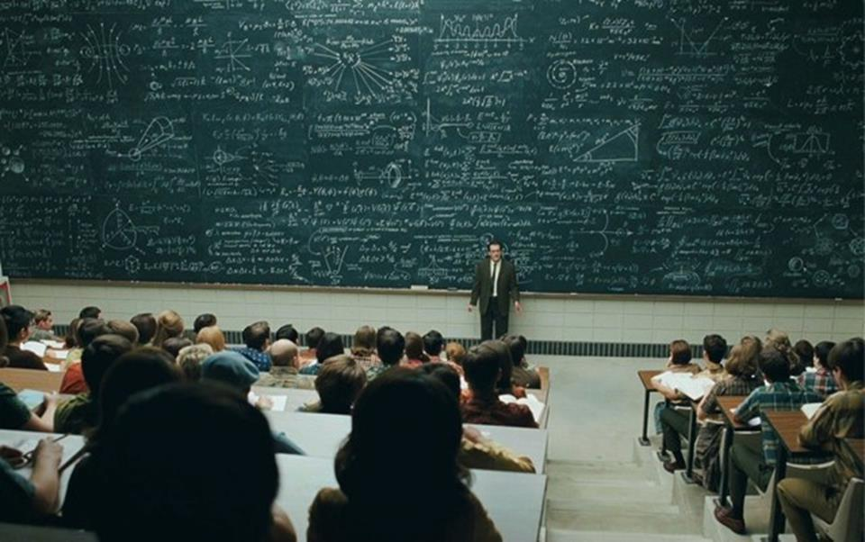

Nu kör vi!

Slide 4
Dagens agenda
Teorin bakom – handel – trafik och sånt
Ljusdal idag
Ljusdal i framtiden, vi tittar framförallt på fyra saker ur KUPen och arkitektförslagen
  Norra Järnvägsgatan
  Postplan
  Östernäs
  Gamla stan
Slutsatser och hur går vi vidare

Slide 5
Några definitioner
Detaljhandel
DV – Dagligvaror som innefattar mat & dryck, blommor, kemtekniska artiklar, apoteksvaror, systembolagsvaror m.m. Av dagligvaror är drygt 60 % livsmedel. Hallar dominerar. Exempel på små specialbutiker inom DV är tobak, pressbyrån, konditorier och bensinstationernas dagligvarudelar.
SV – Sällanköpsvaror är övriga egentliga detaljhandelsvaror:
  Volymhandel med sällanköpsvaror (vitvaror, möbler, TV, byggvaror m.m.)
  Shopping (kläder, skor, ur, guld m.m.), som vanligen svarar för ca 60 % av den totala SV-omsättningen.
Stormarknader säljer med denna definition både dagligvaror och sällanköpsvaror. E-handel kan gå direkt till hushållen eller via butik.
Annan service
Verksamheter som bilförsäljning och bensinstationer samt serviceverksamheter som frisörer, bibliotek, kulturutbud, matställen och banker.
Årsomsättning - Anges inkl. moms i 2015 års priser.

Slide 6
Ljusdal i sin omvärld

Slide 7

Vilken omvärld?
Global
Nationell
Regional
Lokal
Mikro

Slide 8
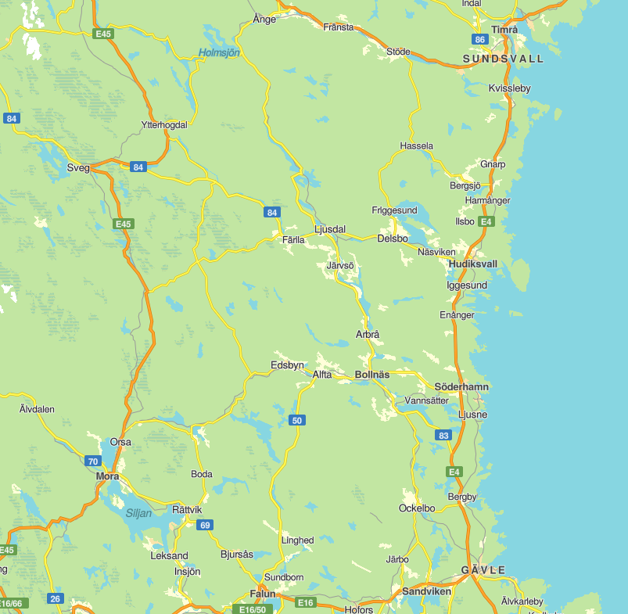
Ljusdal idag
19 025 invånare (2015) varav ca 8 000
i Ljusdals tätort. 7 % av länets befolkning
Närmaste konkurrerande städer
  Hudiksvall (59 km)
  Bollnäs (65 km)
  Söderhamn (96 km)
  Ånge (105 Km)
  Sundsvall (112 km)
  Gävle (168 km)

Slide 9
Dagligvaruhandelns utveckling
Dagligvaruhandeln omsätter idag (2015) 644 Mkr (7 % av länets omsättning).
Dagligvaruhandeln är stabil och något uppåtgående – utvecklas bättre än länet som helhet!
Index runt 100, nu något över.
Inflöde på ca 5 Mkr.

Slide 10
Sällanköpsvaruhandelns utveckling
Sällanköpsvaruhandeln omsätter idag (2015) 377 Mkr (5 % av länets totala omsättning)
Sällanköpsvaruhandeln är stabil, men något fallande.
Index pendlar mellan 60 och 70 – vilket ändå är bra för en så pass liten ort som Ljusdal.
Sundsvall, Gävle, Bollnäs och Hudiksvall är större och starkare.
Utflöde på 220 Mkr. Kan man göra något åt det? Eller ska det betraktas som ”normalt”?
Varför går det så bra i Ljusdal?

Slide 11
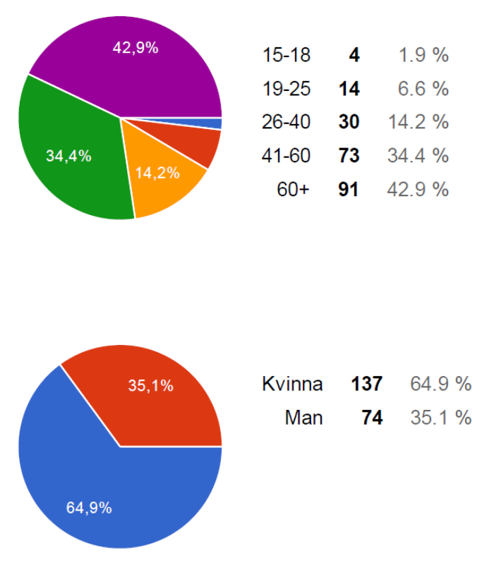
Besökarenkät december 2017
Snittålder 54 år
(sommaren 2016 43 år)
Normal fördelning mellan män och kvinnor, kanske med något fler kvinnor än normalt i decemberundersökningen.
Bilkundsandel 84 %
(sommaren 2016 72 %)
44 % åkte till Ljusdal för att handla sällanköpsvaror, 37 % för att handla livs (flera svar möjliga).
Fördelningen var i stort sett densamma mellan boende i Ljusdal kommun (40 % av de intervjuade) och övriga.

Slide 12


Slide 13
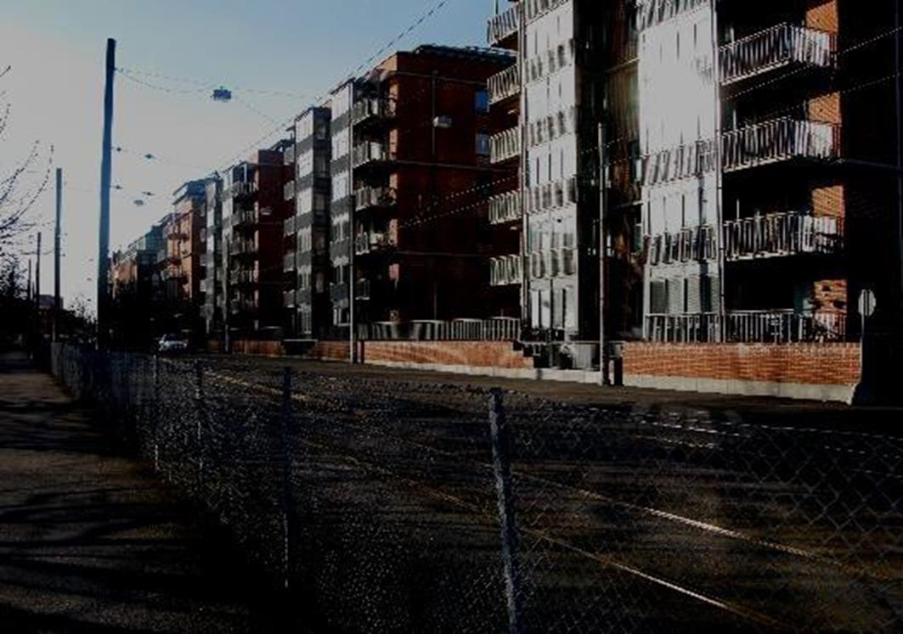
DEN GODA STADEN:
Det är inte problemfritt Vi har en konflikt mellan vision och verklighet
7

Slide 14
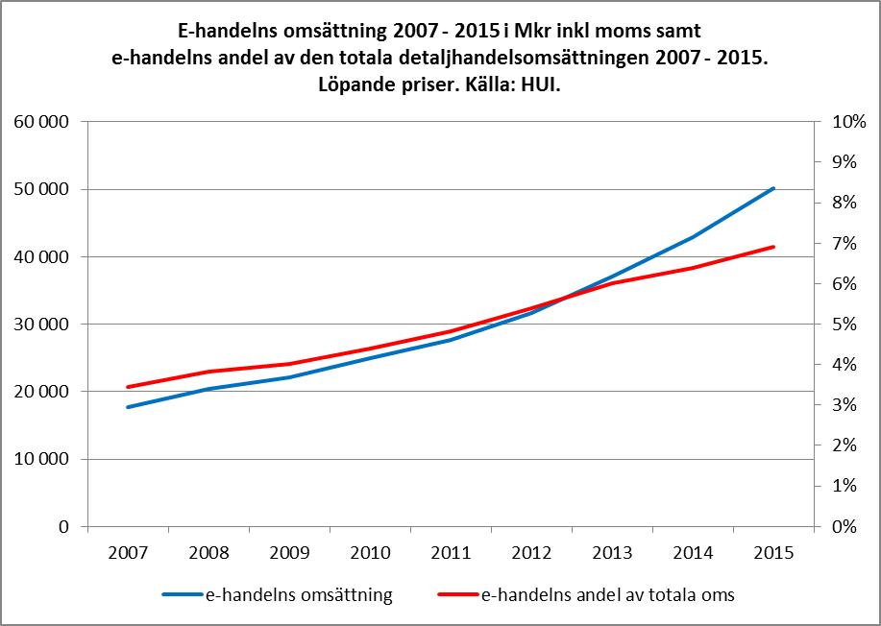
E-handel i Sverige
E-handeln omsatte år 2015 över
50 miljarder enligt HUI och
Postnord. Det innebär att om
e-handeln var en kommun skulle den vara näst störst i Sverige, efter Stockholm.
Tillväxttakten är hög, år 2015 ökade e-handelns omsättning med 19 %.
Största branscher är hemelektronik (11 miljarder), kläder och skor (8,4 miljarder) och böcker/media (3,6 miljarder).
E-handel genom butik?

Slide 15
Regional marknadsanalys för att visa ramarna
Demografi (boende, arbetande, turister)
Infrastruktur (vägar och kollektivt)
Konkurrens
Stödjande verksamheter
Konsumtion per capita
Ger
Framtida efterfrågan
Man kan/bör jobba med scenarier (centrum, externt etc)

Slide 16
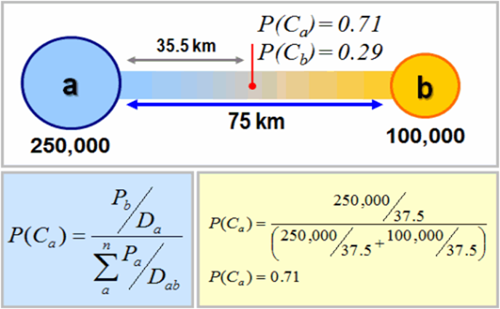
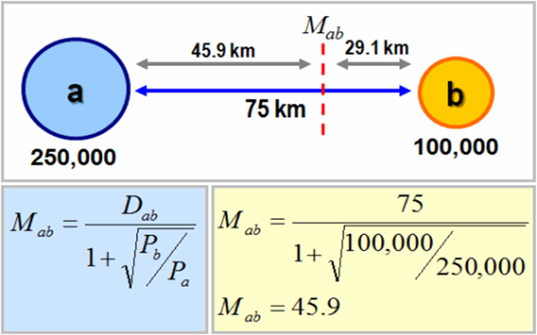
Gravitationsmodeller
Huff´s law (1963)
Reilly´s law (1931)
TYSK

Slide 17
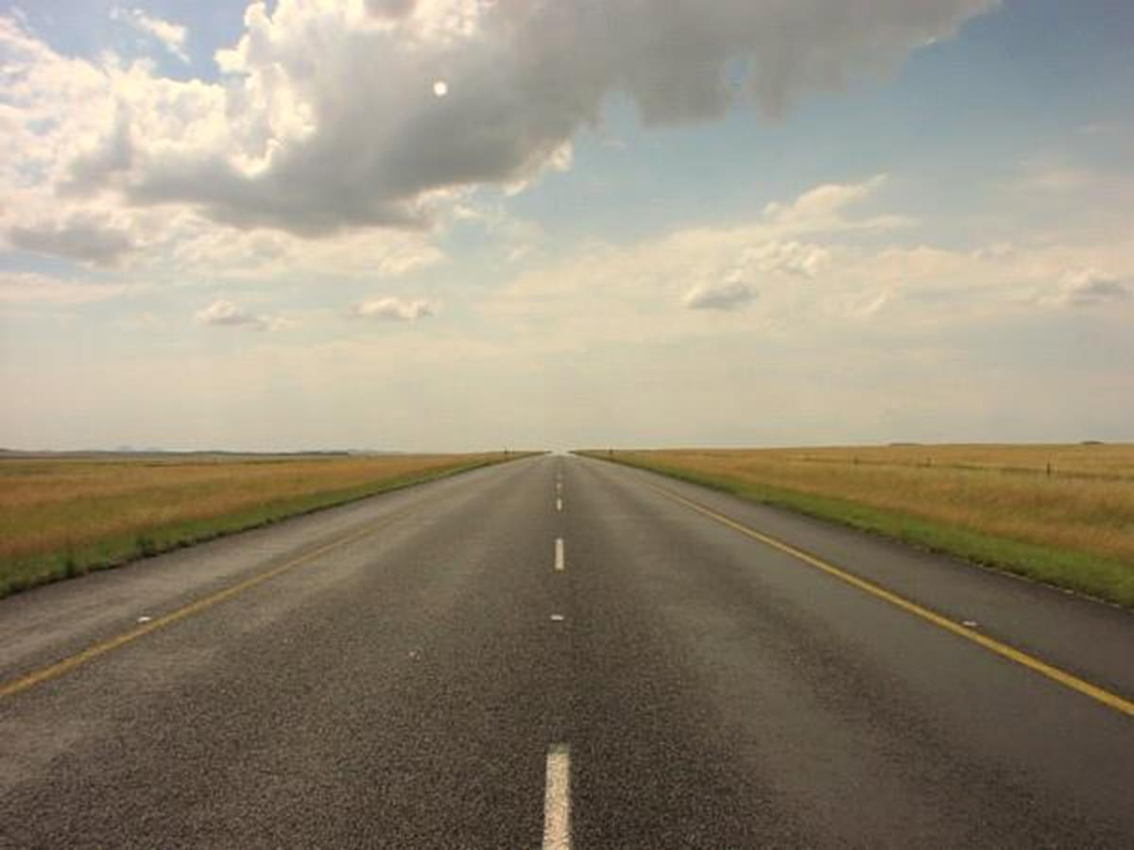
Var bor folk?
60 % bor hemma
10 % bor på jobbet
30 % bor på vägen

Slide 18
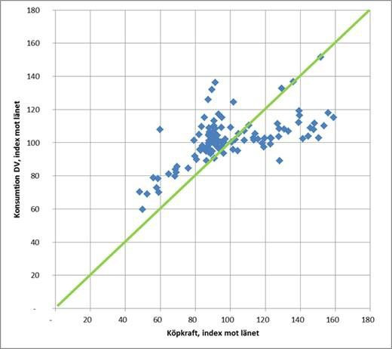
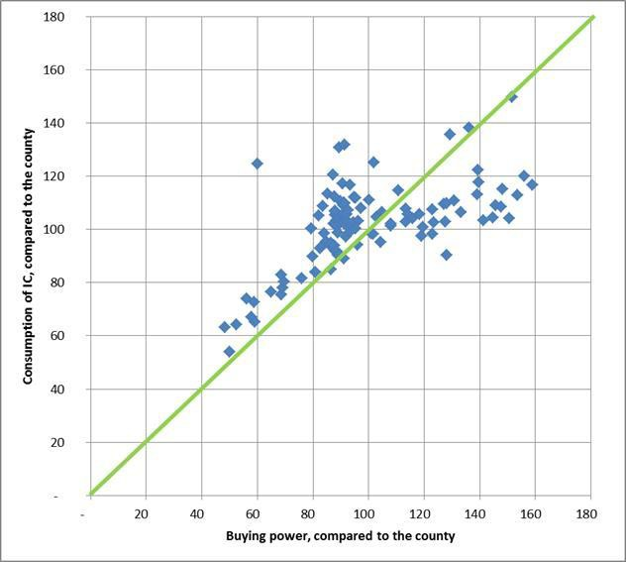
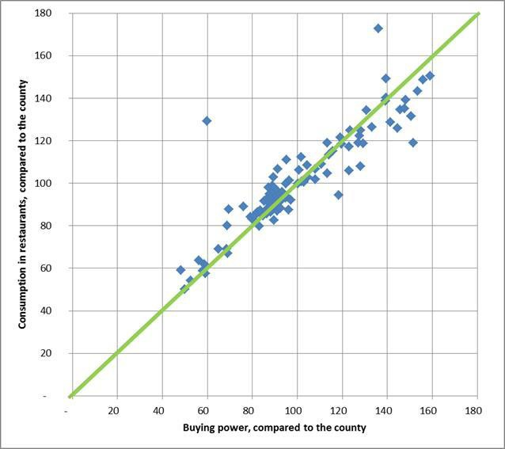
Finslipning av resultatet
Handlar välbärgade människor mer än fattigare?
Diagrammen nedan visar förhållandet mellan köpkraft och faktisk konsumtion för postnummerområden i Stockholm, där varje blå punkt representerar ett område. Om sambandet är linjärt är punkterna tydligt samlade runt den gröna linjen.

Slide 19
Generell tillväxt i Ljusdal
DV + 0,5 % per år
SV + 1 % per år
Efter avdrag för e-handel
Nöje, restaurang + 5 % per år
Antal invånare i snitt 0,1 % per år fram till 2025
På tio år i fasta priser
DV + 6 % eller 40 Mkr med bibehållen marknadsandel, samma om hela efterfrågan
SV + 11 % eller 45 Mkr med bibehållen marknadsandel, 70 Mkr om vi räknar på hela efterfrågan.
Plus minskat utflöde? Minus ökad konkurrens?
Plus minus egna åtgärder!

Slide 20
När skall man bli orolig/aktiv?
När extern sällanköpsvaruhandel blir större än stadskärnans?
När dagligvarubutiker tappar 20 % eller går ner under 20 Mkr/år?
När nyckelbutiker hotas?
När 20 % tas av annan kommun?
När transportarbetet för inköp ökar med över 5 %?
När…?

Slide 21
Kolla Läget eller Prime Pitch
En modell för värdering av försäljningsmöjligheter för butiker m m på olika platser i centrum

Slide 22
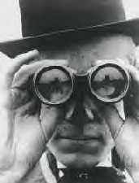
Uppbyggnad
6 parametrar
Goda Grannar
Stråk
Miljö
Parkering
Kollektivtrafik
Konkurrens
3 ortsstorlekar
Maxpoäng: 100
(reell maxpoäng ca 70)

Slide 23
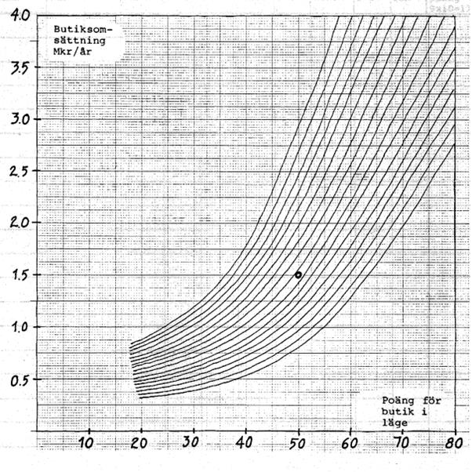
Möjlig försäljning

Slide 24
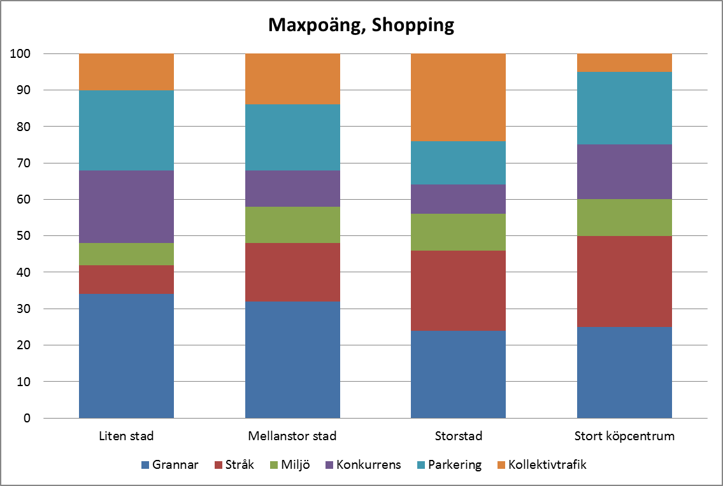
Maxvärden olika parametrar
10
22
20
6
8
34
24

Slide 25
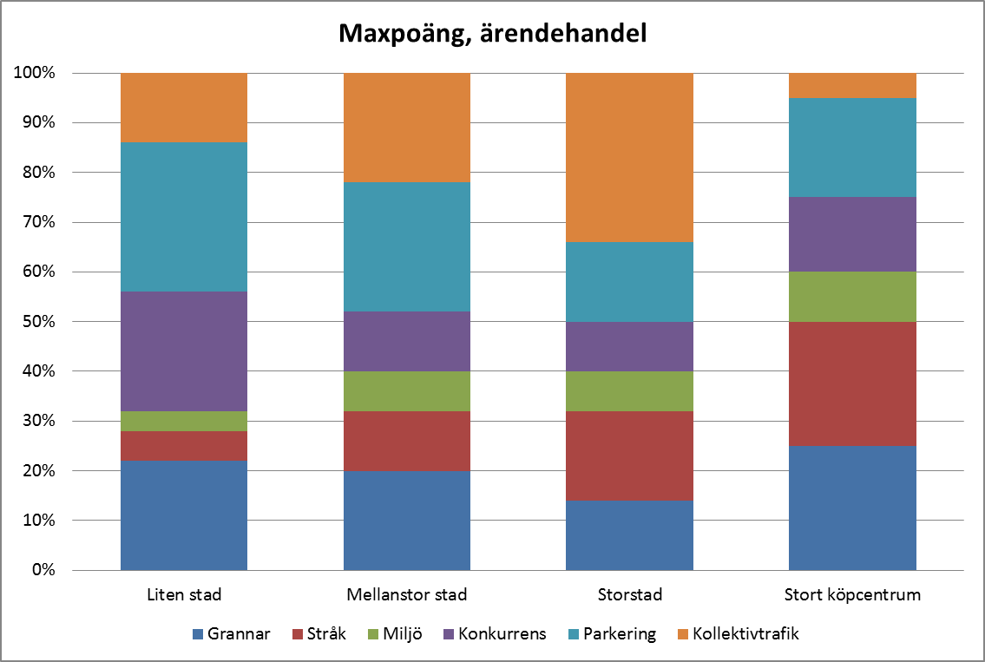
Maxvärden olika parametrar
14
30
24
4
6
22
25

Slide 26
Prime Pitch ärendehandel idag
Hur mår centrum idag?
Ärendehandel: gott om bra lägen. God tillgänglighet.

Slide 27
Prime Pitch shopping idag
Shopping: inte gott om bra lägen, men flera etableringsbara.
Normalt för en liten ort.

Slide 28
KUP:ens åtgärdsförlag (I)

Slide 29
KUP:ens åtgärdsförlag (II)
Vad saknas?

Slide 30
Vi ska idag framförallt diskutera
  Norra Järnvägsgatan (ÖÅ, SÅ, K)
  Postplan (ÖÅ, SÅ, AU)
  Östernäs (ÖÅ, SÅ, K, VU, AU, UK)
  Gamla stan (ÖÅ, SÅ, K)

Slide 31
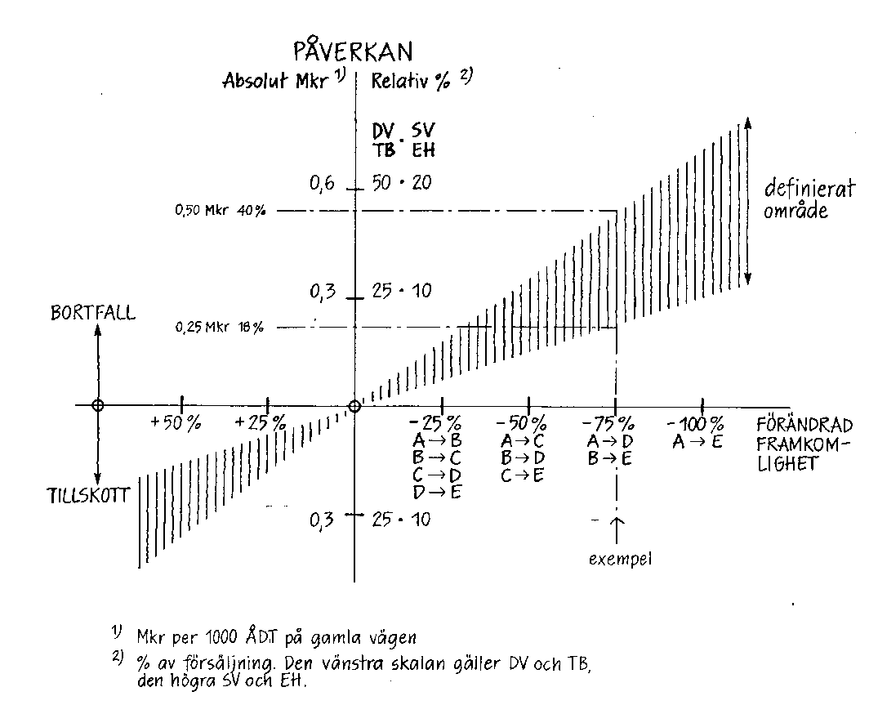
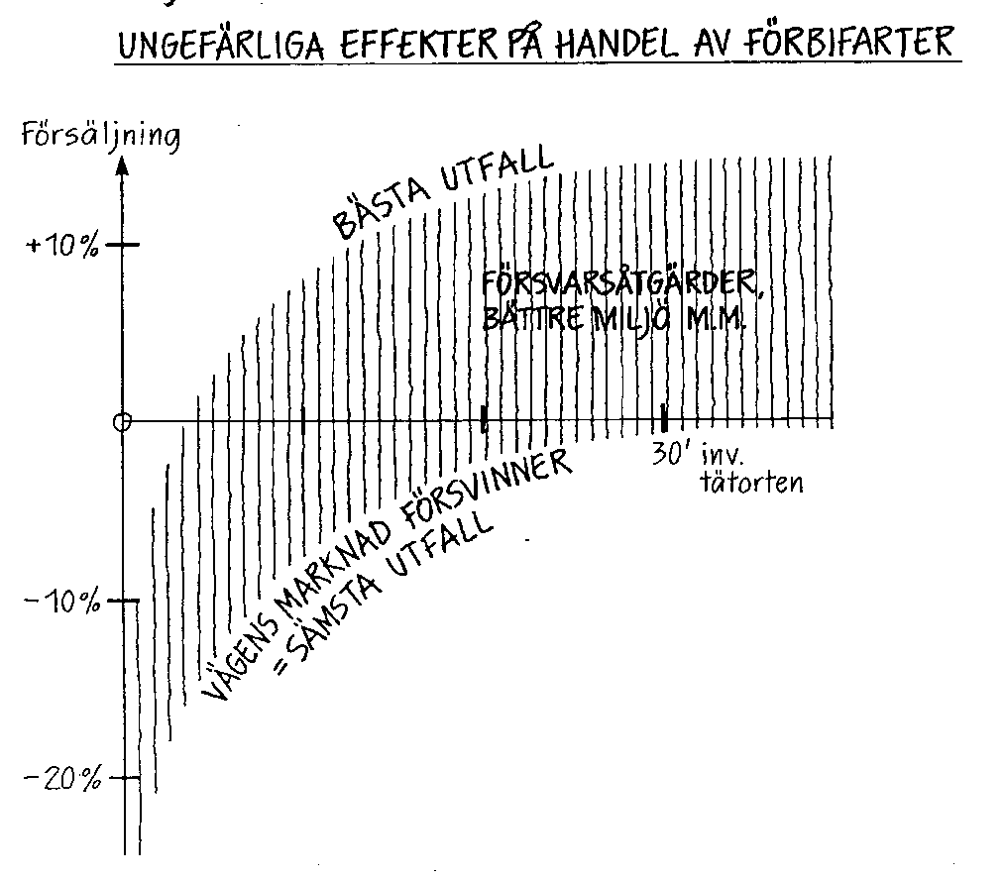
Vägens marknad

Slide 32
Trafikverkets Åtgärdsvalsstudierapport, 2016
Grön streckad linje: nuvarande sträckning
Röd streckad linje: framtida sträckning (inga vettiga nya etableringspunkter för handel utom möjligen vid västra anslutningen)

Slide 33

Genomfartstrafiken på Norra Järnvägsgatan
Idag: ca 6 000 fordon per ÅDT, varav ca 350 är tung trafik
Av dessa är ca 3 000 fordon genomfartstrafik.
Hur mycket omsättning genereras av genomfartstrafiken? 5 %? 10 %? 50 %?
Negativa effekter: Hur mycket av den nyttiga genomfartstrafiken kommer att
försvinna och följder av detta?
Positiva effekter? Vad kan vi göra med gaturummet?

Slide 34
Genomfartstrafiken på Norra Järnvägsgatan. Vår bedömning av effekter på centrumhandeln
Genomfartstrafiken ger idag antagligen 10 % till Coop
(10 Mkr), 15 % till Systemet (10 Mkr) och 5 % till
Norra Järnvägsgatans SV (5 Mkr)
Om hälften försvinner tappar vi 10 à 15 Mkr
Centrumhandeln omsätter sannolikt ca 200 Mkr DV och
150 Mkr SV.
Vi förlorar alltså uppemot 5 % av omsättningen i hela centrum.
Vad händer då? Positiva effekter?

Slide 35
Norra Järnvägsgatan enligt ÅF

Slide 36
Positiva effekter av ÅFs nya Järnvägsgata
Enligt Prime Pitch
Bättre miljö på Norra Järnvägsgatan
  2 à 3 % möjlig ökning
Skifta parkering och väg på västra delen
  3 à 5 % möjlig ökning
Totalt i snitt 5 % ökning utmed Norra Järnvägsgatan - eller 2 à 3 % av hela centrums omsättning
Summa inkl de försvunna genomfartstrafikanterna: Något negativa effekter för dagens handel, på nivån enstaka procent. Men trivselkvaliteter, framtidsambitioner m m.

Slide 37
Postplan
Tyréns upp-putsning
ÅFs radikalare grepp

Slide 38
Postplan enligt Prime Pitch
Tyréns
Bättre miljö, torghandel, shared space, parkeringen kvar, trappan till gallerians övre plan försvinner
Läget västra Postplan blir bättre (uppemot 5 %). Övrigt ligger kvar som idag eller tappar. Effekt på omsättningen: något negativ.
ÅF
Flytta parkeringen västerut. Gör trevlig miljö, sittytor m m på dagens parkering. Koppling mot Stadsparken. Trappan till gallerians övre plan försvinner?
Positiva effekter runt hela Postplan på uppemot 5 %. Något negativa effekter på gallerians övre plan om trappan försvinner.

Slide 39
Östernäs - ÅF
?

Slide 40
Östernäs - Tyréns
Handel?

Slide 41
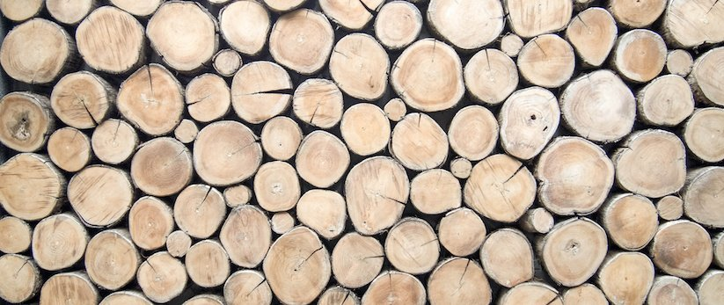

Slide 42
Vad händer om vi bygger bostäder?
Ett exempel
1 000 nya invånare i stadskärnan
Per capita-konsumtionen är drygt 30 000 kr vardera för dagligvaror och sällanköpsvaror
Betyder en ökad efterfrågan på drygt 60 Mkr totalt.
Var hamnar den?
Östernäs
500 till 1 000 nya invånare. Vad kan vi bygga?
Kan vi bygga något alls?

Slide 43
Östernäs – tillkommande marknad. Vår bedömning
Om 500 à 1 000 invånare:
Total efterfrågan på 15 à 35 Mkr DV och 15 à 30 Mkr SV.
Efterfrågan mot näromlandet 30 à 40 % för DV och 10 à 20 % för SV.
Ger resulterande efterfrågan DV 5 à 15 Mkr och SV < 5 Mkr
Bygger vi något på det?
De stora dagligvarukedjorna nyetablerar sällan på nivåer under 50 – 70 Mkr. En befintlig dagligvaruenhet kan överleva på betydligt lägre tal, ned mot 15 - 20 Mkr, men är i så fall känslig för ex vis pensionsavgång och ägarbyten.
För sällanköpsvaror kan enheter på under 10 Mkr överleva, men kräver som regel minst 20 000 à 25 000 kr per kvm för att leva väl (i lägen med hög hyra, som i storstäder och nybyggda områden är denna siffra naturligtvis högre).

Slide 44
Gamla stan
Både ÅF och Tyréns har kommit till i princip samma förslag
för Fenixtomten. ÅF vill dessutom ha en passage under
järnvägen till centrum.
Tyréns
ÅF

Slide 45
Gamla stan. Vår bedömning
Viktigt för stadsbyggnad – viktigt med b-lägen för tidiga etableringar
Bygg inte bort miljön
Bra med bättre förbindelse mot resten av stadskärnan

Slide 46
Slutsatser
Hur går vi vidare?
Vem gör vad? Och när?
Snabba insatser kontra långsiktiga insatser
Vem ansvarar?
Vem finansierar?

Slide 47


